Slide 1





CON REPRODUCCIÓN
MANUAL Y MÚSICA

Slide 2


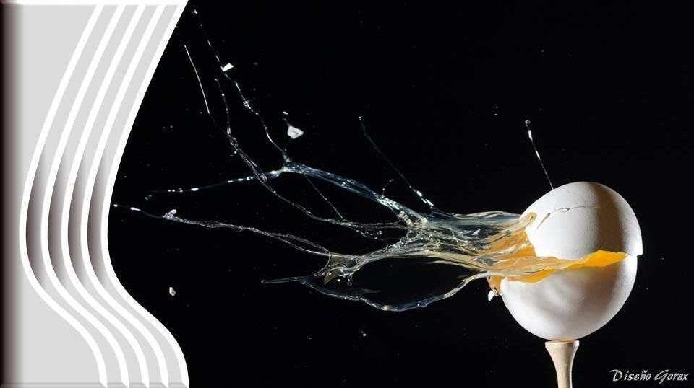



Conoce aquí las cualidades del huevo, un alimento versátil, económico, y con muchos componentes beneficiosos
para la salud

Slide 3

El huevo es un alimento muy completo y con muchas propiedades nutricionales. Ha sido perseguido injustamente por su falsa relación con incrementos de los niveles de colesterol. Los expertos aconsejan de 3 a 5 huevos semanales, ya que además de proteínas de alto valor biológico contiene vitaminas como la A, B2, B12, D y E que nos proporcionará gran parte de las cantidades diarias recomendadas. Lo mismo sucede con los minerales: Fósforo, Selenio, Hierro, Yodo y Zinc.

Slide 4


Slide 5



Slide 6


Slide 7

Bajar de peso comiendo huevos
Varios estudios demuestran que un desayuno rico en proteínas te llena y te pone en buena forma. Por eso puede ser bueno desayunar con huevo.
Las Investigaciones demuestran que una dieta baja en calorías, combinada con huevos para el desayuno, te puede ayudar a bajar de peso, el doble de rápido.
También recuerda que el huevo es saciante, probablemente esto puede hacer que no vayas picando, ya que esto hace que muchos suban de peso.

Slide 8


Slide 9




Slide 10


Slide 11

El huevo fortalece el sistema inmune
Muchos andan resfriados y con gripe, pero el huevo te puede ayudar a estar más sano.
Estudios demuestran que justamente dos huevos al día te pueden prevenir de infecciones, enfermedades y virus.
Un huevo contiene hasta un 22 por ciento de la cantidad recomendada de selenio, el cual estimula el sistema inmunológico.

Slide 12


Slide 13
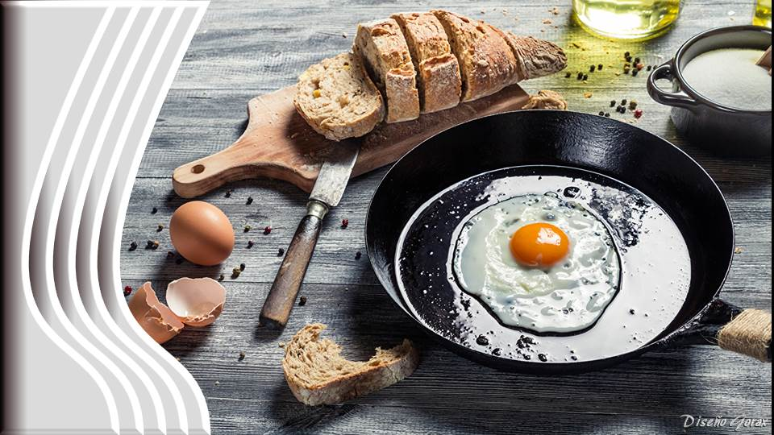

Slide 14







Slide 15

Mejora la memoria
¿Has escuchado hablar sobre el aminoácido colina? Afecta las señales nerviosas que nos ayudan a recordar cosas pequeñas – por ejemplo cosas como dónde hemos dejado las llaves o el celular.
Estudios han demostrado que el consumo de colina extra mejora la memoria y el tiempo de reacción.

Slide 16



Slide 17



Slide 18



Slide 19

Hace maravillas para los ojos
La luteína ayuda a los ojos a mantener buena y clara vista. Nuevos estudios han demostrado que los huevos de gallina contienen mucha luteína.
La luteína está naturalmente en los ojos y protege a la retina, también reduce el riesgo de cambios en las células de la mácula.

Slide 20



Slide 21


Slide 22


Slide 23

Previene la depresión
Los huevo nos ayudan a obtener más vitamina D. La vitamina D entre otras es buena para el balance de calcio en los dientes y en nuestro esqueleto.
La vitamina D también le ayuda al sistema inmune a prevenir la depresión. ¿Lo mejor de todo? ¡El huevo es una súper fuente de vitamina D!

Slide 24


Slide 25

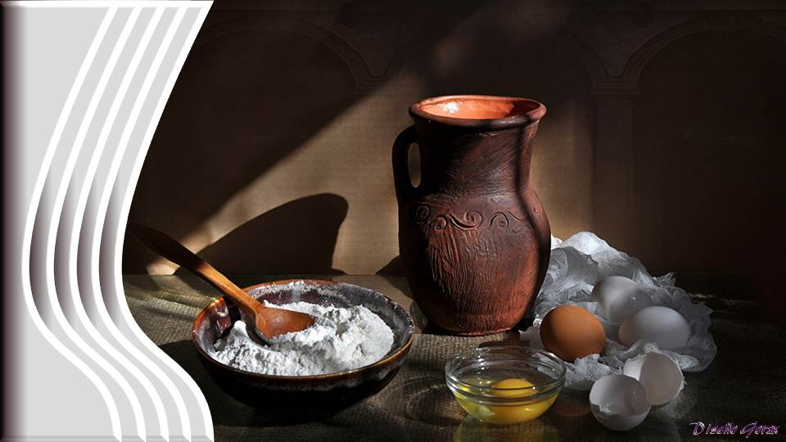



Slide 26


Slide 27
Bueno para la sangre
El huevo contiene una gran cantidad de ácido fólico, que es un tipo de vitamina B que se necesita para formar nuevos glóbulos rojos.
Si te hace falta folato esto puede causar anemia. El folato también se necesita para que un feto se desarrolle normalmente durante un embarazo, ¡las que quieren ser mamás deberían pensar en esto!

Slide 28


Slide 29

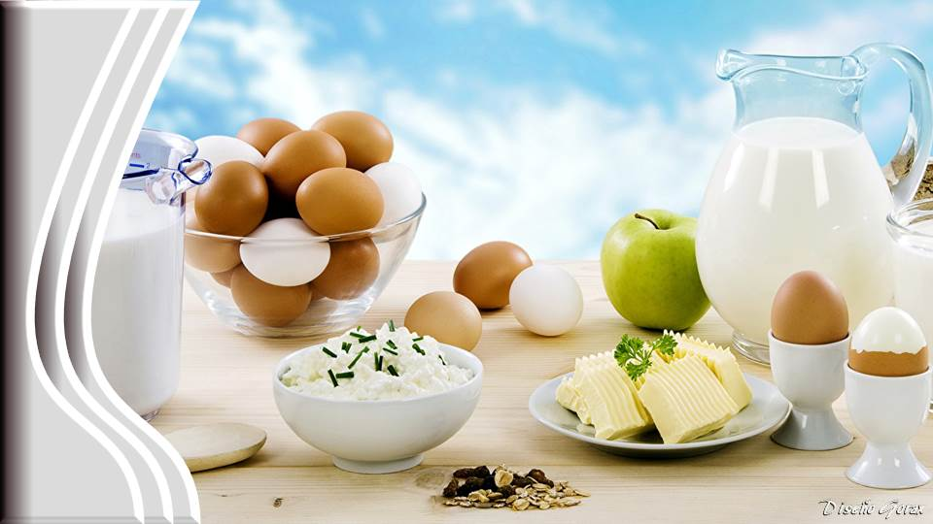



Slide 30



Slide 31

Fortalece el esqueleto y los dientes
Comiendo huevo también obtienes calcio ,el cual fortalece el esqueleto y previene la osteoporosis.
Como ya saben el huevo contiene mucha vitamina D, la cual regula el balance de calcio en el esqueleto y en los dientes.

Slide 32


Slide 33


Slide 34
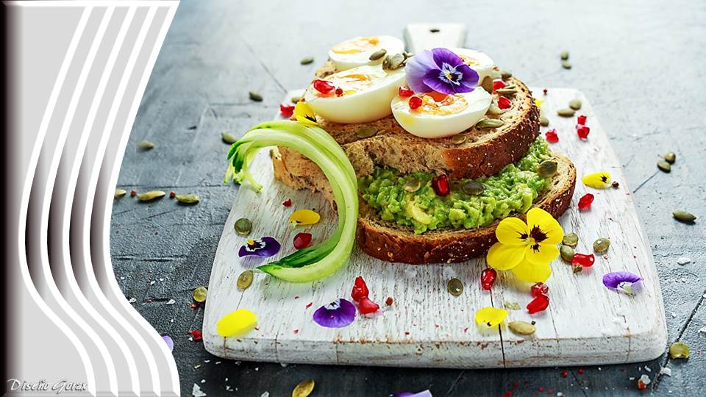

Slide 35
Retarda el envejecimiento
El huevo contiene aminoácidos, lo que construye y renueva las células. Y esto puede parar el envejecimiento.
A medida que envejecemos necesitamos la doble cantidad de vitamina D. La recomendación para los mayores de 60 años es de 10 microgramos, 1 huevo da más o menos 0,7 microgramos.

Slide 36


Slide 37


Slide 38


Slide 39
Disminuye el riesgo de problemas del corazón
Investigadores de Canadá han visto una conexión entre una dieta con mucho huevo y una disminución de enfermedades cardiovasculares y cáncer.
¿El secreto? La yema del huevo, que contiene dos antioxidantes importantes: triptófano y tirosina.
Las personas con pequeñas partículas de LDL corren un mayor riesgo de tener problemas cardíacos. Investigación muestra que los huevos en realidad pueden agrandar las partículas de LDL y así reducir el riesgo de problemas cardíacos.

Slide 40


Slide 41


Slide 42


Slide 43
Construir músculos
Muchos culturistas comen mucho huevo – y lo hacen por una razón.
Los huevos están llenos de proteínas, lo cual se necesita para construir músculos.

Slide 44


Slide 45


Slide 46
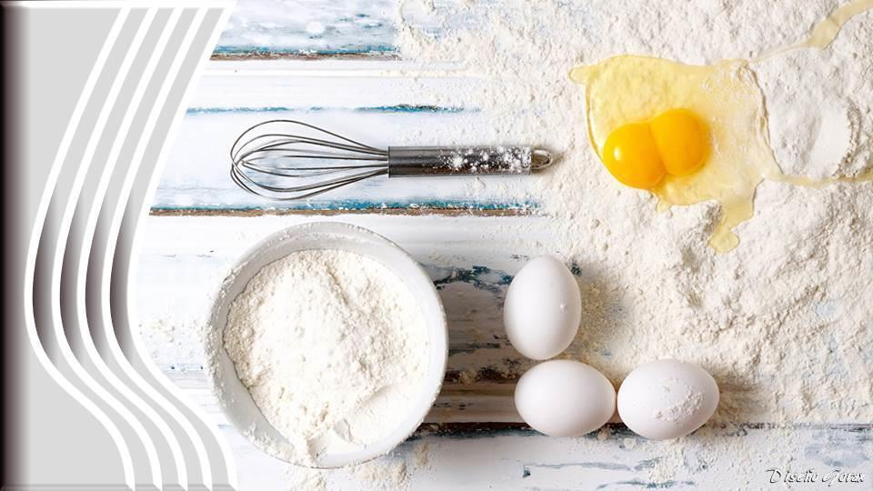

Slide 47
Protege la piel, el pelo y el hígado
La falta de ácido fólico, que es un tipo de vitamina B, es común entre algunas mujeres.
Afortunadamente los huevos son una buena fuente de ácido fólico, que es esencial para el metabolismo de las células y la creación de los glóbulos rojos
La vitaminas B y los ácidos grasos Omega 3 en los huevos te ayudan a tener mejor cabello, piel y uñas..

Slide 48


Slide 49


Slide 50


Slide 51
VALOR NUTRICIONAL DEL HUEVO
Por cada 100 gramos de huevo se estiman: 73.8 g de agua, un valor calórico de 159 kcal, 12.9 g de proteínas, 0.6 g de glúcidos, 11.7 g de lípidos, 550 mg de colesterol, 2.7 mg de hierro, 58 mg de calcio, 13 mg de magnesio, 221 mg de fósforo, 144 mg de potasio, 121 mg de sodio, 202 microgramos de vitamina A, 0.35 mg de vitamina B2 y 0.12 mg de vitamina B6.

Slide 52


Slide 53


Slide 54


Slide 55

¿Cómo conservarlos adecuadamente y saber si están frescos?
Los huevos deben conservarse siempre refrigerados, y su duración es de aproximadamente 28 días desde la puesta. Se los considera extra frescos cuando se limita su plazo de consumo hasta 9 días.
Lo aconsejable es consumir sólo aquellos que estén con su cáscara bien limpia (sin materia fecal) y no rota, ya que si esta barrera de protección esta dañada, la entrada de gérmenes estará asegurada.
Esto es muy importante tenerlo en cuenta, puesto que el huevo puede ser portador de gérmenes patógenos como salmonella (enteritidis), escherichia coli y estafilococos, cuyos principales síntomas en nuestro organismo son aquellos que afectan al tracto gastrointestinal.
Ahora bien, también tenemos que tener en cuenta, el reconocer si están frescos o no. Para ello existen varios métodos, como por ejemplo:
ya cocido y cortado de manera vertical, cuanto mas centrada este la yema más fresco es el huevo, cuanto más de lado este menos fresco será.
Cuando se le sumerge en agua y crudo (entero) si el huevo va hacia el fondo del recipiente, es que esta fresco. Si queda de forma intermedia, puede que tenga ya una semana, pero si flota está poco fresco. Esto sucede porque su cámara de aire (espacio entre la cáscara y la clara, formada por membranas de protección) aumenta a medida que pasan los días, a más cámara de aire, el huevo flota y más viejo es.
Cuando el huevo se parte en crudo, se considera que es viejo cuando su clara es muy fluída, muy líquida y su yema esta aplastada y poco consistente.

Slide 56


Slide 57





Slide 58


Slide 59

CONTRAINDICACIONES DEL HUEVO
Muchas personas, especialmente los niños, presentan algunos síntomas de alergias al comer mucho huevo. Esto se traduce a que el sistema inmunológico y el digestivo actúen de forma descontrolada, haciendo que las células que combaten los virus, visualicen las proteínas del huevo como elementos nocivos e invasivos.
Por esta razón, el organismo comienza a enfermarse y se pueden desarrollar los siguientes síntomas: Agotamiento, dificultad para respirar, tos seca, dolor abdominal, vómito y diarrea.
Sin embargo, las alergias al huevo se presentan en el organismo a través de síntomas en la piel con inflamación de ciertas partes de la dermis, brotes un tanto rojizos, malestar en la vista con un tanto de picazón y ardor donde se presenten las afecciones.

Slide 60


Slide 61


Slide 62


Slide 63







Slide 64









¿Te ha gustado?
Puedes ver más entrando
Aquí
Además puedes recibir powerpoints en tu correo electrónico suscribiéndote aquí:
Esta presentación powerpoint ha sido creada y compartida única y exclusivamente para mispps.com

